Slide 1
TÉCNICAS DE REPROGRAMAÇÃO
Professor – Pedro Carlos
Psicanalista Clínico e Didata
Master em Neurociência e Neurolinguística
Mestre e Doutor em T. Histórica
Presidente da Soc. Psicanalítica do E.S

Slide 2
INTRODUÇÃO
A presente aula tem como propósito apresentar técnicas de reprogramação mental em diversas situações clínicas como: Fobias diversas, crenças limitantes, ansiedade, depressão, etc.

Slide 3
REPROGRAMAÇÃO ATRAVÉS DA PNL
Usando a PNL para reprogramação da Ansiedade e da depressão.
A primeira coisa que temos que ter ciência é acerca do que são de fato estes dois transtornos do ponto de vista Fenomenológico:
Ansiedade – Medo do desconhecido (Resultado, desfecho ou processo a acontecer).
Depressão – Aceitação de crenças limitantes e distorções cognitivas (Fracasso; impotência; falta de perspectiva em relação ao futuro; Tríade cognitiva: desamparo, desamor, desvalor.

Slide 4
ANSIEDADE E PNL –
CONTROLE SEUS MEDOS EM TRÊS PASSOS
Todo pensamento gera um sentimento, que gera um comportamento. Vamos pensar num estudante de vestibular. Ao imaginar-se indo mal na prova, ele cria um sentimento de derrota, e seu cérebro, a fim de preservá-lo, desencadeia um estado de ansiedade capaz de fazer com que ele sequer consiga realizar a prova para não sofrer com um possível resultado negativo.

Slide 5
Falar em público também é uma das situações que mais causam pavor nas pessoas. Até as pessoas mais confiantes sentem suas pernas tremerem ao se verem expostos ao julgamento alheio. Parece ser uma situação de vida ou morte, nossas mãos suam e nosso coração bate mais rápido, como se nos preparássemos para fugir. Agimos assim quando sofremos de ansiedade.Nosso cérebro entende que estamos num momento crítico para nossa sobrevivência e nos inunda com neurotransmissores químicos que desencadeiam a sensação de angústia e medo.

Slide 6
Essa inquietação surge quando criamos imagens mentais de situações futuras e visualizamos coisas negativas a respeito dessas situações.
O cérebro age com o intuito de proteger o indivíduo da situação que ele próprio criou em sua mente. Então, se você imagina uma situação de derrota, seu cérebro vai te proteger, vai fazer de tudo para que você evite passar por essa situação, mandando cada vez mais ansiedade, nervosismo, insegurança e medo.

Slide 7
É necessário entender que a maior parte dos nossos medos vêm do nosso pensamento, quando imaginamos situações terríveis que dificilmente poderão acontecer. Joseph O´Connor, antropólogo inglês especialista em PNL, cita:
“O segredo é estar ciente das âncoras que desencadeiam o medo (imagem, sensação, som) e aprender a reagir de maneira diferente a elas.”
Existem maneiras de controlar a sensação de ansiedade que surge nesses momentos e acabar com a reincidência desses sentimentos em futuras situações similares.

Slide 8
A PNL (Programação Neurolinguística) fornece estratégias para superar a ansiedade e técnicas para mudar o padrão de pensamento que faz surgir a angústia e as fobias. Com essa poderosa ferramenta de desenvolvimento humano, é possível tornar-se uma pessoa menos estressada e ansiosa, capaz de promover as mudanças que deseja em sua vida.

Slide 9
3 técnicas simples ajudam a controlar a ansiedade:
1. Encontre o seu gatilho
Cada pessoa possui um gatilho que desperta a ansiedade, portanto, o primeiro passo para superar o problema é identificar o que desencadeia em você a sensação de angústia e medo: uma imagem, um som, uma situação? É importante se autoconhecer e saber exatamente o que te desestabiliza.
2. Vigie sua imaginação
Observe qual é a imagem mental que você está criando. Ela é positiva ou negativa?

Slide 10
3. Crie imagens mentais positivas
Fantasie positivamente. Imagine-se num momento feliz, sentindo a emoção de alcançar seu objetivo. O exercício de visualização é poderosíssimo, pois libera dopamina no nosso organismo, hormônio responsável pela sensação de prazer e bem-estar e Acetilcolina (Agente inibidor usado pelo sistema Parassimpático – Freio do sistema nervoso).
Essas técnicas precisam de treino. Aos poucos, seus padrões de pensamento vão se alterando e o padrão negativo será substituído pelo positivo.

Slide 11
Assim, você será capaz de controlar a ansiedade e o nervosismo em situações de estresse.
A PNL nos ensina como usar o cérebro a nosso favor. Você só precisa saber como controlá-lo para implementar as mudanças que deseja em sua vida.
Vídeo relaxante

Slide 12
3.a Ouça sons relaxantes
Para o auditivo há uma certa dificuldade em criar imagens mentais, por isso, ele pode valer-se de sons relaxantes como o do mar, da chuva e da natureza. Isto fará com que neurotransmissores do seu cérebro liberem a Dopamina (Prazer) e Acetilcolina.

Slide 13

ÁUDIOS RELAXANTES
01 – SOM DA CHUVA
02 – SOM DA NATUREZA

Slide 14
3.b Faça exercícios, crie algo, queime energia
Para os Cinestésicos o melhor será uma ação que envolva a atividade do seu corpo. Ele tem energia (Adrenalina e Noradrenalina) que precisará ser queimada através da ação dinâmica do seu corpo.

Slide 15





Slide 16
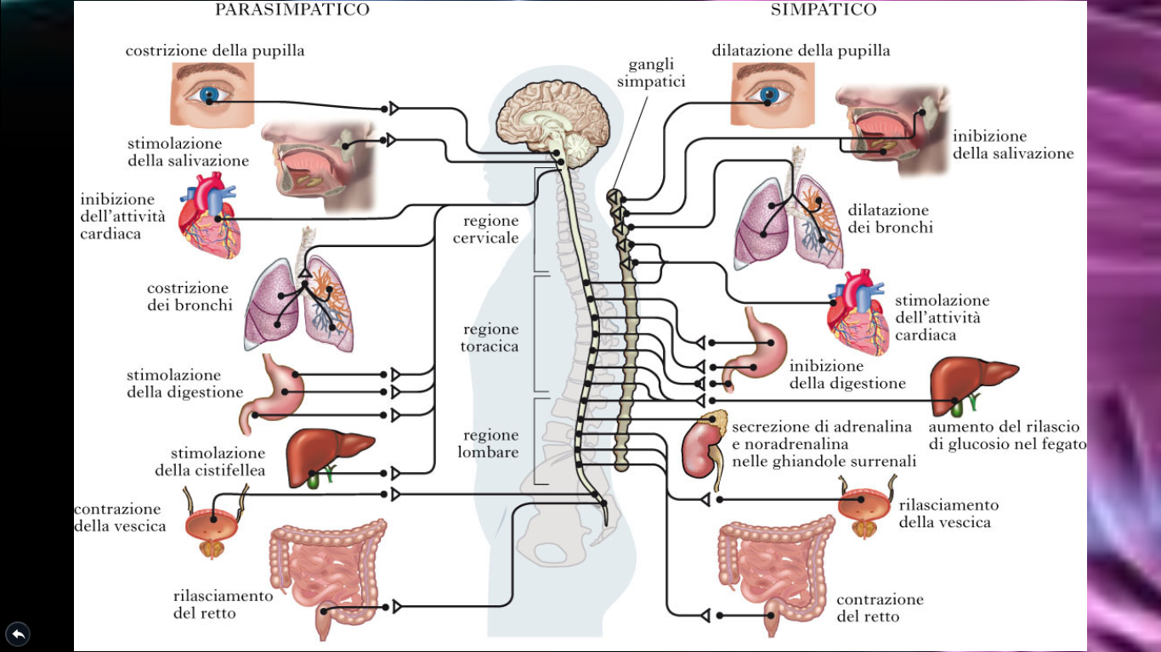

Slide 17
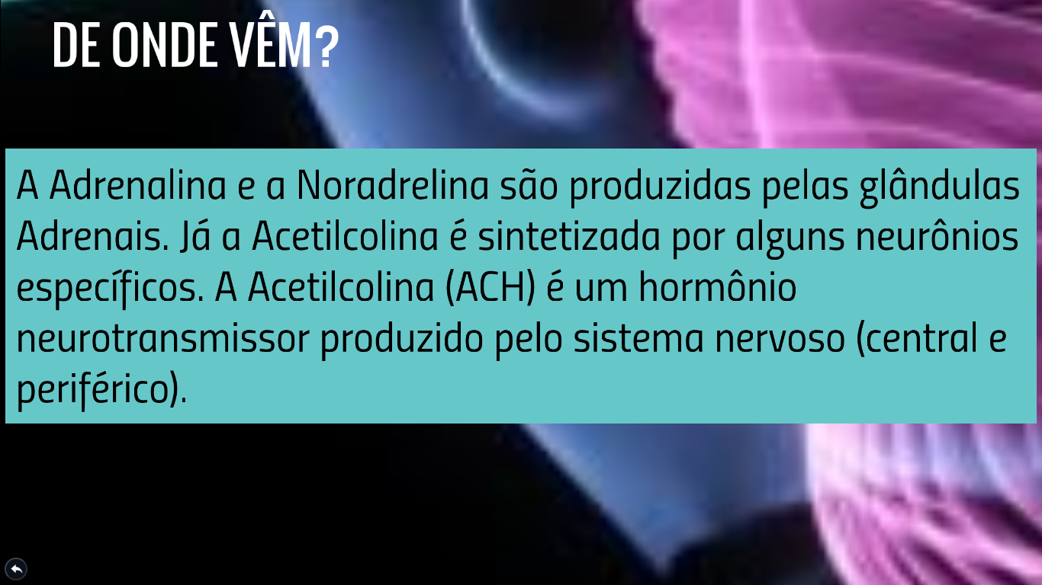

Slide 18
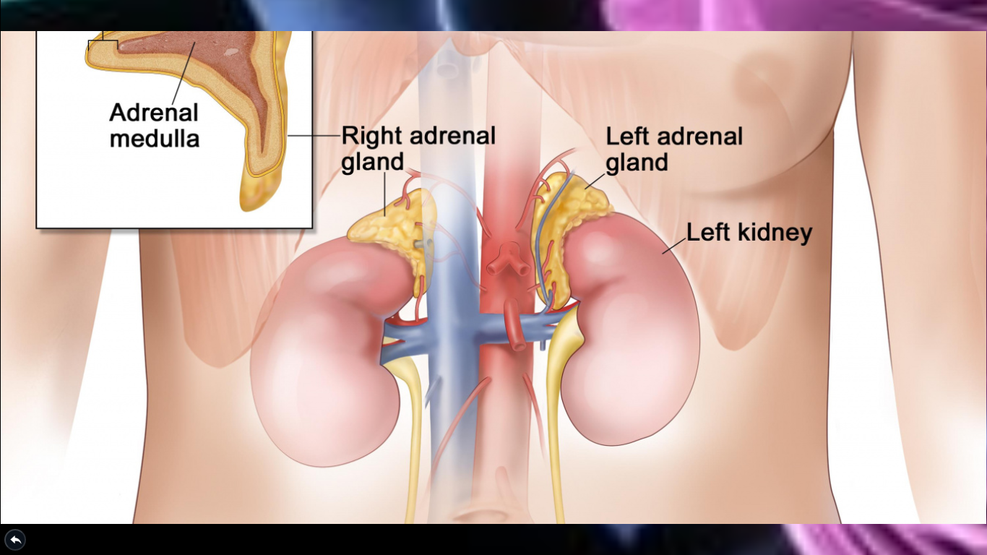

Slide 19
SEQUÊNCIA DE IMAGENS PARA ANSIEDADE

Slide 20


Slide 21


Slide 22


Slide 23


Slide 24


Slide 25


Slide 26
Técnicas da PNL para depressão
Como no caso da depressão temos o processo contrário ao da ansiedade, onde o medo aciona a amígdala cerebral e consequentemente a Adrenalina, a pessoa depressiva devido a aceitação de uma condição aciona a Acetilcolina, elemento chave do Parassimpático que freia o organismo deixando-o letárgico, lento e passivo.
Precisamos então para reverter este processo acionar o sistema simpático (Adrenalina e Noradrenalina) através dos mesmos processos e ferramentas.

Slide 27
1. Imagens mentais positivas (Ligadas à realidade do paciente)
Você pode revisitar imagens de momentos de euforia e grande alegria e se transportar para lá (festas, esportes, conquistas). Não as tendo, você pode ver imagens com alta carga de adrenalina ligadas a um esporte que a pessoa goste - Velocidade: carros, motos, esqui, motonáutica, aviões, etc; Filmes ou programas em que a pessoa precise pensar rápido e tomar decisões; em alguns casos, até mesmo filmes de terror. O propósito do analista é acionar de alguma forma a Amígdala cerebral e através da adrenalina agir no sistema simpático.

Slide 28
2. Sons ativadores do simpático
Há alguns sons que têm a capacidade de acionar tanto a amígdala como nos trazer prazer e ânimo. Para os auditivos pode ser uma boa técnica.
Música e depressão
Uma opção para tentar amenizar os sintomas da doença é ouvir músicas que ajudam a relaxar e provocam reações neurofisiológicas no corpo, acarretando uma sensação de bem-estar.

Slide 29
Link com várias músicas usadas no combate à depressão:
https://g1.globo.com/pr/parana/noticia/2018/09/24/musicas-ajudam-no-combate-a-depressao-veja-lista.ghtml

Slide 30
Mensagens Subliminares
Mensagem subliminar é toda e qualquer informação que seja captada diretamente pelo subconsciente, sem a percepção ou participação da mente consciente.
Como a mente subconsciente é responsável pela interiorização de tudo àquilo que validamos a nível individual como real e transferir este real para nosso mundo exterior, a mensagem ou a informação subliminar é de vital importância para a qualidade de vida.

Slide 31
Se esse mecanismo for utilizado sem os devidos critérios e cuidados, estará abastecendo constantemente o subconsciente com "verdades“ indesejáveis e, consequentemente materializando no dia-a-dia situações igualmente desagradáveis.
A reprogramação mental tem o objetivo, dentre outros, implementar mensagens positivas no subconsciente, utilizando como uma de suas ferramentas a mensagem subliminar, com caráter terapêutico e estritamente positivo, criando novas crenças ou "verdades" que passarão a criar uma nova realidade exterior, igualmente positiva, dentro de suas escolhas e respeitando o livre arbítrio, pois

Slide 32
Em momento nenhum deixamos de escolher as "verdades" que desejamos substituir.
O PODER SEMPRE É SEU!
Links:
http://atitudemental.com.br/index.php?option=com_content&view=category&layout=blog&id=79&Itemid=506
https://www.facebook.com/reprogramacaomental1/photos/reprograma%C3%A7%C3%A3o-mentalterapia-subliminar-com-cds-noturnos-a-reprograma%C3%A7%C3%A3o-mental-%C3%A9/604269336288886/

Slide 33
3. Exercícios e atividades físicas diversas para o Cinestésico.
Assim como no caso da ansiedade já existe a adrenalina no sangue e precisa ser queimada para baixar o metabolismo através de atividade física, no caso do depressivo, a atividade física para ser realizada depende de energia que vem da adrenalina e noradrelina, que são as substâncias químicas que aceleram o organismo através do simpático. Quando nos exercitamos as adrenais lançam estas substâncias no sangue.

Slide 34

FOBIAS

Slide 35
Medo x Fobia
O estresse do dia a dia com trabalho, família e pessoas do nosso convívio se fazem cada vez mais presentes na sociedade moderna e com isso vem o aumento de ansiedade e fobias. A Programação Neurolinguísitca (PNL) pode ser a resolução que você precisa para esses problemas originados no nosso cotidiano.

Slide 36
Você já sentiu aquele medo intenso, incontrolável, que muitas vezes é insuportável, sem saber exatamente porque está tendo essa sensação? Na hora de experimentar esse temor, a única coisa que vêm a sua cabeça é fugir daquele lugar ou situação? Se sim, você pode estar experimentando algum tipo de fobia.
A emoção do medo está associada a experiências traumáticas passadas ou projetadas para o futuro que perpassam o nível do inconsciente.

Slide 37
O medo está entre as emoções humanas mais básicas, juntamente com a alegria, tristeza, nojo, e surpresa.
O medo é uma emoção projetada para nos defender de ameaças externas. Já imaginou os homens no tempo da pré-história sobrevivendo de todos os seres muito maiores que eles na ausência do medo? No mínimo eles não teriam a percepção de perigo e sabe-se lá o que poderia acontecer se não o tivessem, não é mesmo?

Slide 38
Porém, assim como a tristeza disfuncional é um sintoma da depressão, o medo disfuncional é sintoma da fobia!
Para ilustrar como a fobia é disfuncional, imagine um homem com o corpo definido, jovem e que faça parkour. Aquele homem que você olha e pensa: “ Nossa, com certeza ele tem habilidade e físico suficiente para se sair bem de qualquer situação que o ameace”.

Slide 39
Esse homem está ao seu lado esperando o elevador. Você nota que ele começa a suar frio e a ficar inquieto a medida que o elevador chega. No momento de entrar, o homem corre desesperado e sobe as escadas. Você pensa: “Como um homem assim pode ter tanto medo de estar em um elevador”?
Esse homem aprendeu a agir dessa forma ao ver um elevador no passado, provavelmente na infância, quando associou a emoção do medo ao objeto elevador. Ou pode ser que tenha passado por uma experiência realmente traumática com elevadores, ou apenas ter imaginado essa experiência.

Slide 40
Ou ainda, ele simplesmente pode ter ficado preso em um armário, no quarto de dispensa ou caído em um buraco ou ficado preso em um lugar apertado quando criança.
Fato é, que o seu cérebro está fazendo uma associação com o elevador.

Slide 41

Como surge a Fobia?

Slide 42
Nosso cérebro cria muitas associações negativas com o intuito de nos proteger.
Por exemplo, imagine uma pessoa que, quando criança, estava pescando com a família e amigos da família. Apesar de calmo, uma onda pequena fez chacoalhar o barco e a criança cai no mar. Desesperada por não saber nadar, ela se debate e acredita que ali será o seu fim.

Slide 43
Um tempo depois, já adulta, a pessoa é convidada a pescar com os amigos… Qual foi a emoção que você acha que ela sentiu?Medo!
Isso acontece porque o cérebro dela criou uma associação entre pescar e a angústia de estar se afogando no mar. Então, para protegê-la, o cérebro inconscientemente ativa a emoção do medo para fazê-la sair daquele perigo. A isso damos o nome de fobia.

Slide 44
A fobia é um dos transtornos de ansiedade mais comum e se divide em três grupos principais:
1 — Fobias específicas: medo intenso causado por estímulos ou situações específicas, como a fobia de aranhas (estímulo específico) ou fobia de pescar em barcos como foi mencionado a cima(situação específica).

Slide 45
2 — Agorafobia: Geralmente acompanha da síndrome do pânico. A agorafobia consiste em um medo extremo de situações em que parecem ser difíceis de sair. Entre essas situações, estão espaços abertos, engarrafamento, centros comerciais, ou simplesmente qualquer situação em que a pessoa se encontra
fora do local de conforto.

Slide 46
3 — Fobia Social: Esse tipo de fobia está relacionado com o medo exagerado de situações sociais. A pessoa fica ansiosa ao lidar com as outras ao seu redor pelo receio de sofrer avaliações negativas ou se sentir humilhada.
Os sintomas da fobia vão muito além da agitação mental causada pelo medo.
Durante as crises, levam a taquicardia, tremedeira, suor excessivo, falta de ar,
tontura e até mesmo desmaio.

Slide 47
Muitas vezes a relação de medo x objeto (situação)se forma na infância porque este é um período em que há poucos recursos e poucas vivências em relação à experiência traumática. A fobia também pode ter início em outros momentos da vida, nos quais a pessoa está temporariamente fragilizada, e sem recursos para contornar a situação, experimentando uma emoção intensa e incontrolável (como em um momento de assalto ou de risco de vida, por exemplo).

Slide 48
Nesse processo de geração da fobia está presente a omissão, distorção e generalização.
Omissão porque a experiência original não é lembrada pela consciência exatamente da forma como aconteceu e parte dela é eliminada pelo cérebro.
Distorção porque em geral a representação da experiência não corresponde ao que ocorreu na realidade.

Slide 49
Por exemplo, uma pessoa que tenha fobia de aranhas pode se imaginar estando presa em uma teia gigante, sendo devorada por aranhas. Apenas por ter visto uma aranha passando. Pode ainda formar imagens (geralmente inconscientes) aterrorizantes, muito coloridas e vívidas de uma ou mais aranhas, e reviver a experiência traumática como se estivesse passando por ela novamente.

Slide 50
Generalização porque o indivíduo apresentará a reação fóbica sempre que estiver diante do objeto causador da fobia, em todas as situações e ambientes.
As reações fóbicas em geral acontecem quando as pessoas formam imagens da situação que causou a fobia apenas associando o medo ao momento traumático, porém não percebem que é apenas uma associação.

Slide 51
Quando uma pessoa se lembra de algo que aconteceu estando associada neste fato, os seus sentimentos ficam contidos no próprio fato em si e aí surge uma projeção daquilo que ocorreu no passado em cima do que está acontecendo agora, no momento. Porém quando as pessoas veem a si mesmas passando pela experiência, distantes, como se assistissem em um filme, têm novos sentimentos sobre o que veem e aí começa o processo de cura da fobia.

Slide 52


Slide 53
Para se habituar ao objeto do medo, é necessário que a pessoa esteja distante o suficiente para ir se acostumando, como foi mencionado no parágrafo anterior. Esse processo de fazer a pessoa ir se aproximando aos poucos e se acostumando com o objeto do medo, é chamado de dessensibilização sistêmica na psicologia comportamental. Isso também acontece na técnica da PNL para Cura Rápida de Fobia.

Slide 54
A pessoa se aproxima sucessivamente do objeto do medo apenas com a imaginação . Utilizando essa técnica, qualquer fobia tem cura para a PNL.
Dito isto, trago aqui alguns passos para a cura de fobias.

Slide 55
1 — CONSCIENTIZAÇÃO: Toda ação tem uma intenção positiva e a fobia não está isenta. Entre em contato com aquela parte do seu inconsciente responsável pelo processo fóbico e reconheça a intenção que ela tem de te proteger do objeto fóbico.
2 — PROJEÇÃO FUTURA: Imagine como você estará depois que a sua fobia deixar de existir.

Slide 56
3– Âncora de Recursos (Dissociação): instale uma âncora de um local onde se sinta seguro. Por exemplo, imagine um lugar onde você se sinta muito bem, seguro e confiante. Repita a imagem desse local na sua mente várias vezes consecutivas. Isso vai ajudar a dessensibilizar a fobia.
4 — Aproximação segura gradual: Agora, volte à cena da sua imaginação onde se sentiu seguro. Em seguida, visualize o objeto de sua fobia à distância. A aproximação deve ser feita pouco à pouco até acostumar-se com a imagem

Slide 57
A técnica de reprogramação mental consiste em criar novo registro mental acerca da situação traumática que originou uma fobia, uma crença limitante, uma neurose.
Cada rede neural tem um caminho para ser acessada. O princípio é o seguinte: Quando olhamos, ouvimos ou sentimos algo cinestesicamente enviamos a informação para o tálamo (filtro) que enviará para as diversas áreas de registro (Visual, auditivo, olfativo, cinestésico, etc) onde será procurado registros

Slide 58
Que contenham semelhanças com o fim de nos dar a identificação do estímulo sensorial. É aí que os traumas levam vantagem, pois, têm amplitude sináptica mais acentuada que os demais registros memoriais e por isso, são encontrados mais facilmente. O cérebro cria um condicionamento encontrando sempre o mesmo caminho neural que conduz ao registro com maior amplitude.

Slide 59
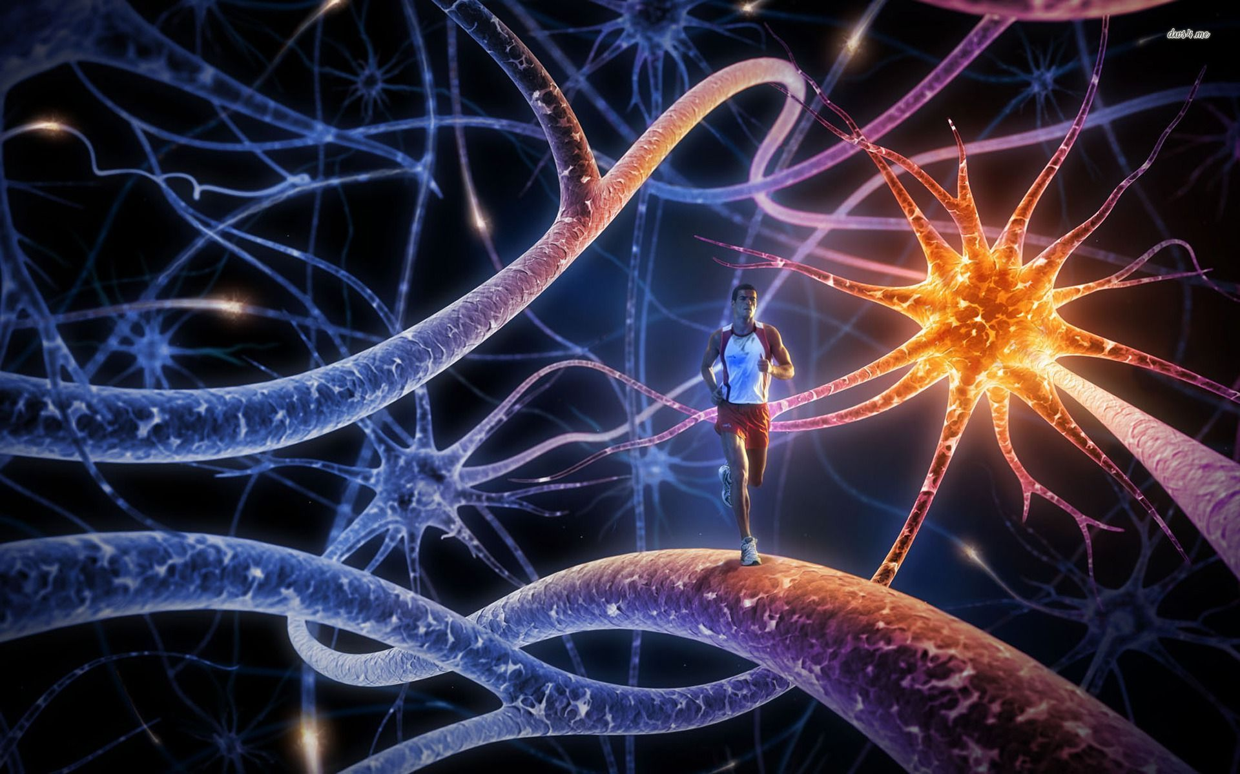

Slide 60
É o mesmo processo do aprendizado. Quando conseguimos ter um registro memorial com grande amplitude sináptica o cérebro cria um condicionamento em relação ao registro, ou seja, toma este caminho como regra para aquela informação.
A única forma de mudar isto é reaprendermos de outra forma. Como fazemos para mudar a maneira que realizamos algo e de repente descobrimos uma forma melhor? Começamos a fazer a tarefa da nova maneira e a praticamos bem até ter a mesma excelência que a forma antiga, não é mesmo?

Slide 61
Praticamos a nova forma de execução até que se torne automático para nós e nos esquecemos com o tempo como fazíamos antes.
Pois é exatamente assim o processo de reprogramação mental. Criamos novo registro memorial acerca do mesmo assunto e o fortalecemos através de repetições até que sua amplitude sináptica seja maior que a do registro anterior. O cérebro criará então um novo condicionamento, um novo caminho preferencial.

Slide 62
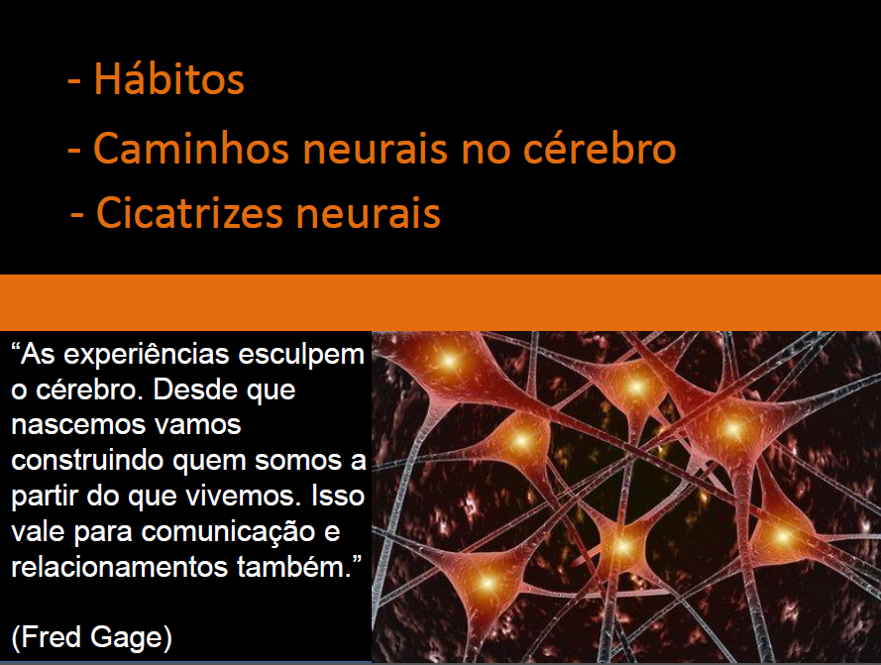

Slide 63
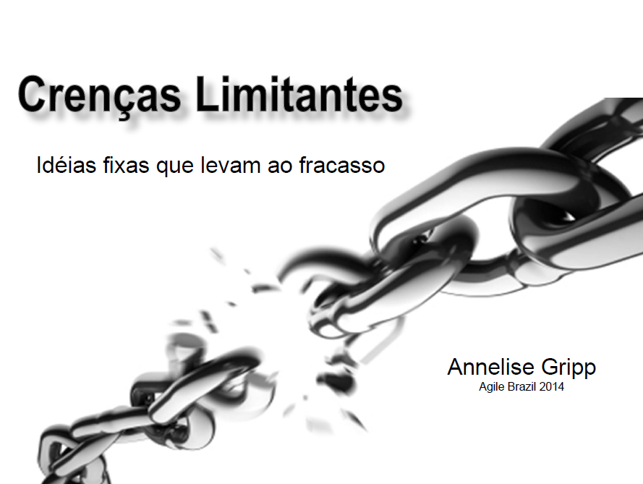

Slide 64
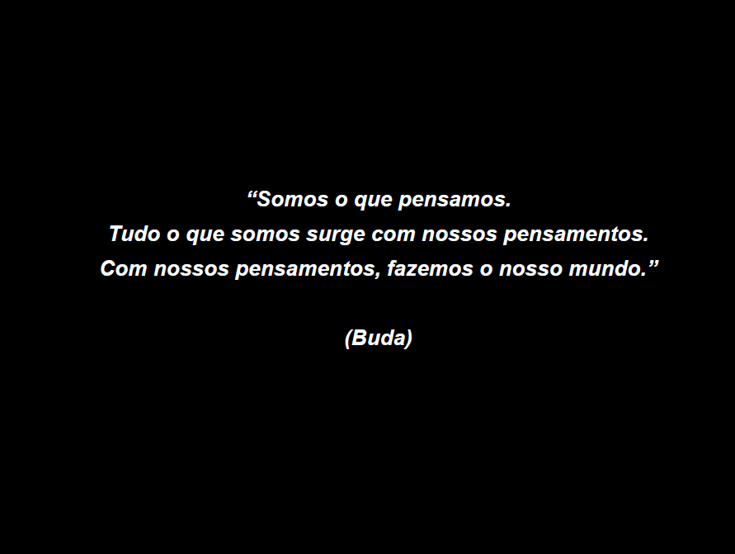

Slide 65
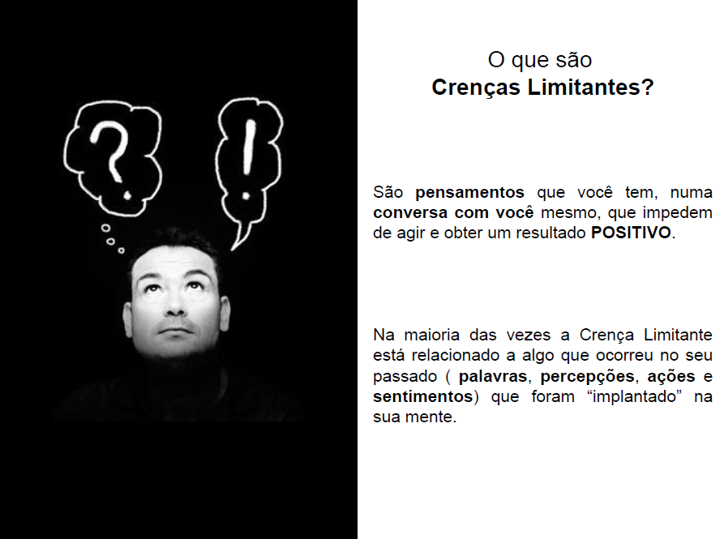

Slide 66
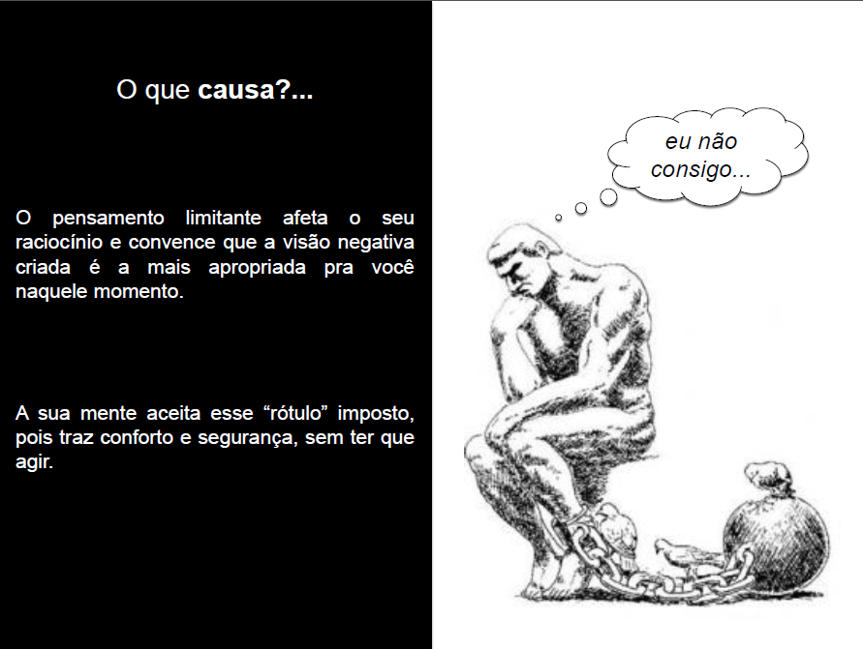

Slide 67
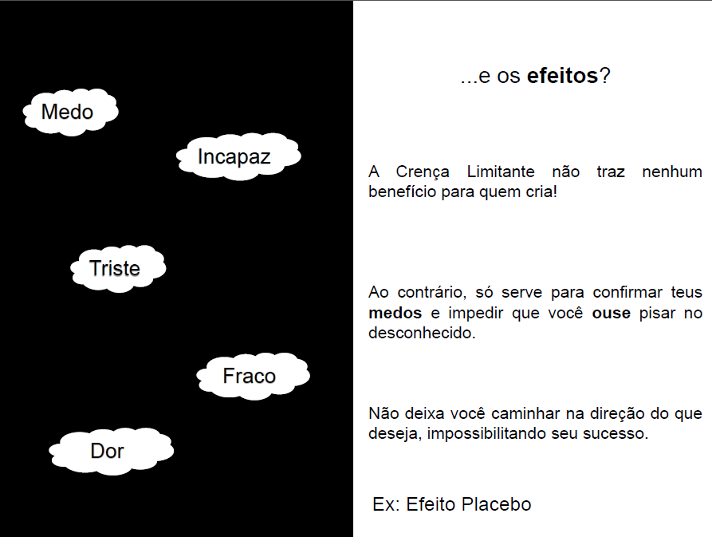

Slide 68
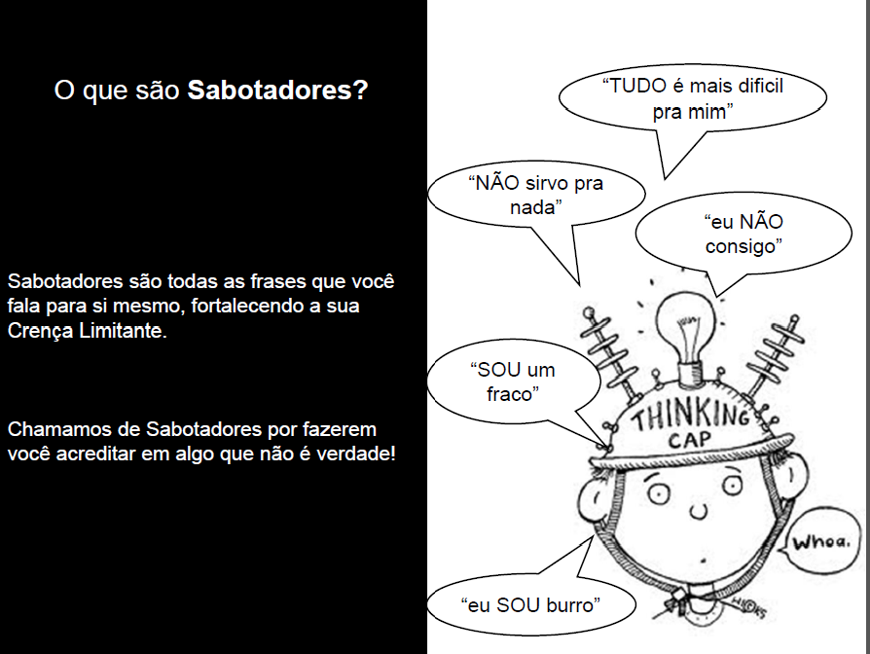

Slide 69


Slide 70


Slide 71
